Slide 1
Proyek Akhir Kelas Work
Sion Hadad Halim

Slide 2
Case Study 1
Sales Force Training

Slide 3
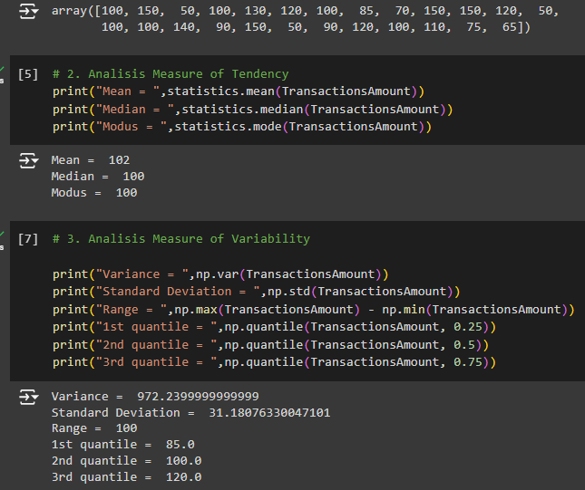
Analisis Tendensi dan Variability

Slide 4
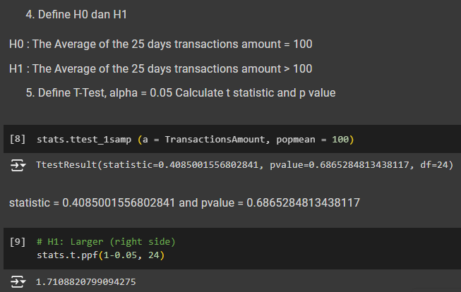
Uji Hipotesis
Critical region: t > 1,71 t bukan di critical region, sehingga gagal untuk mereject H0
H0 benar: Rata-rata transaksi dalam 25 hari masih ada di 100

Slide 5
Case Study 2
Housing Price

Slide 6
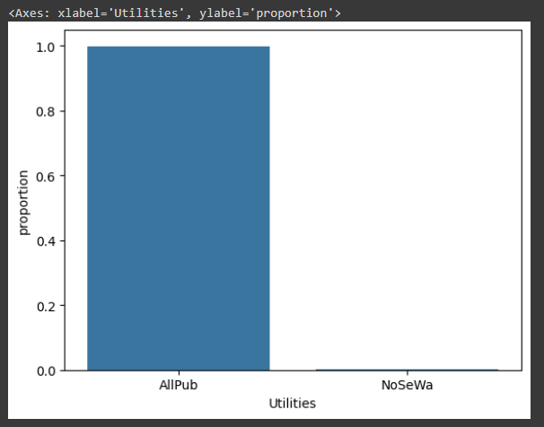
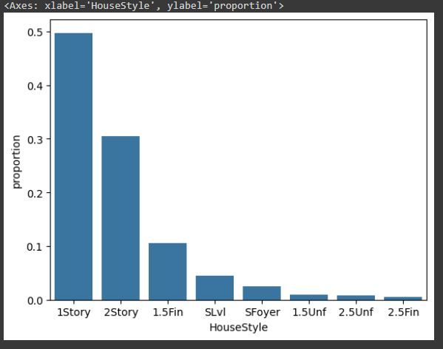
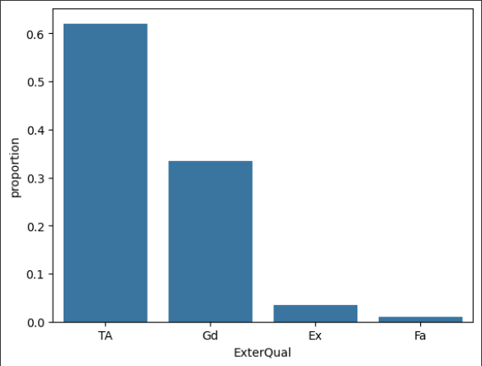
1D Visualization

Slide 7
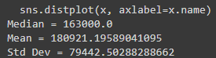
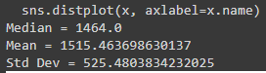
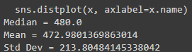
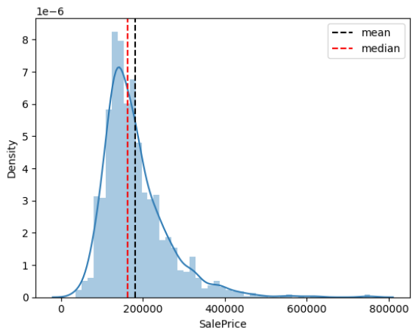
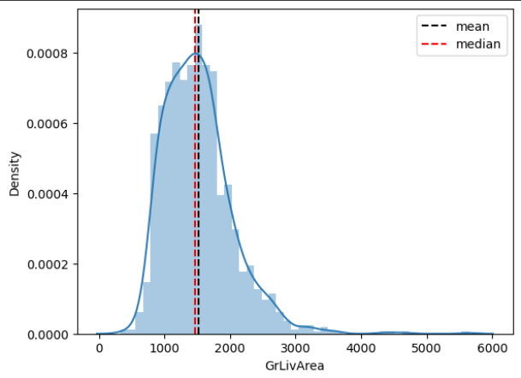
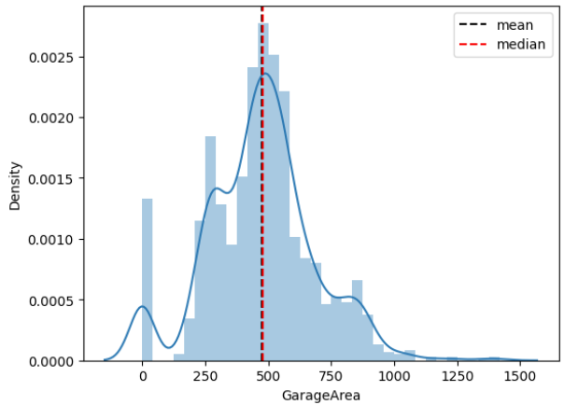
1D Visualization - Distribution

Slide 8
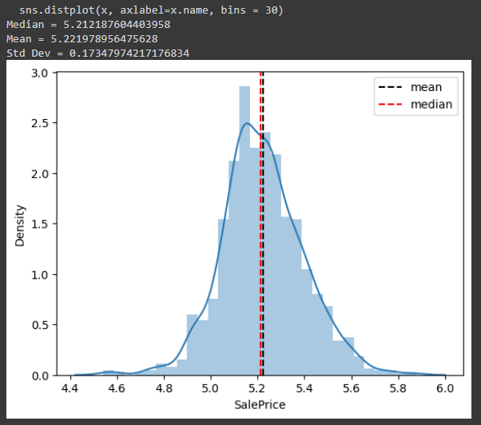
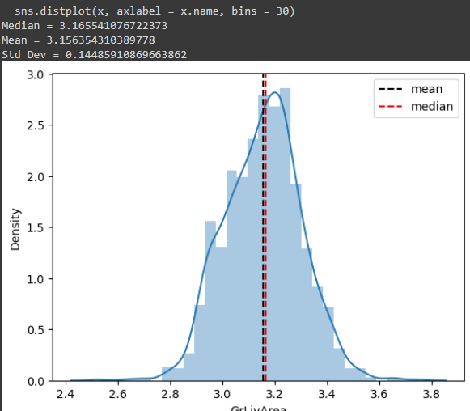
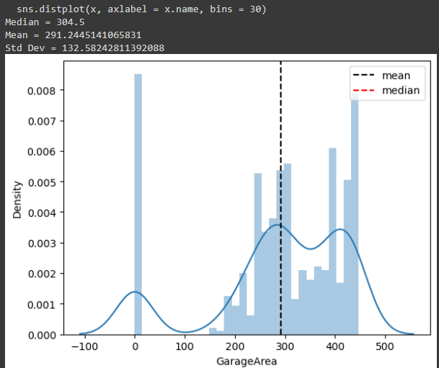
1D Visualization – Distribution with Log-10

Slide 9
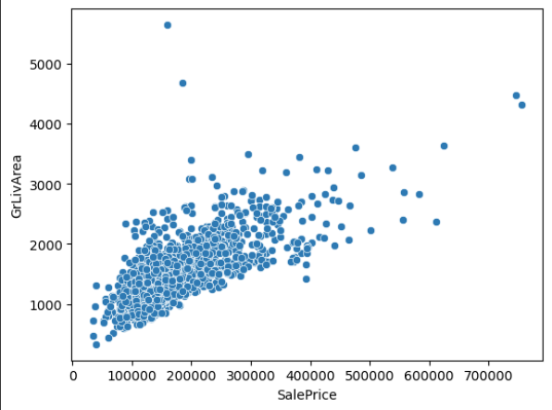
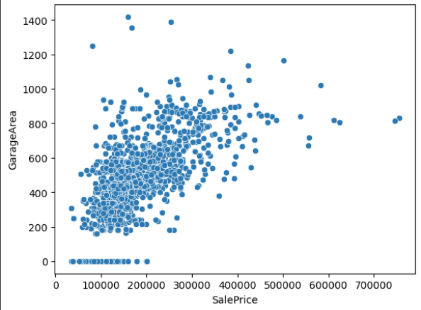
2D Visualization

Slide 10
Analisis
Pada 1D-Visualization, bagian distribusi data, terlihat bahwa data berbentuk skewed. Namun setelah pemrosesan log-10, 2 dari 3 distribusi menjadi seimbang distribusinya (hanya yang GarageArea yang masih right-skewed)
Untuk 2D Visualization, terlihat bahwa baik hubungan antara GrLivArea dengan Sale Price dan juga GarageArea dengan SalePrice memiliki korelasi positif. Untuk nilai R^2 sendiri dari grafiknya terlihat bahwa korelasi GrLivArea lebih kuat terhadap SalePrice daripada GarageArea, terlihat dari persebaran titik data di grafik GrLivArea yang lebih rapat sebarannya daripada Garage Area.

Slide 11
Case Study 3
Machine Learning

Slide 12
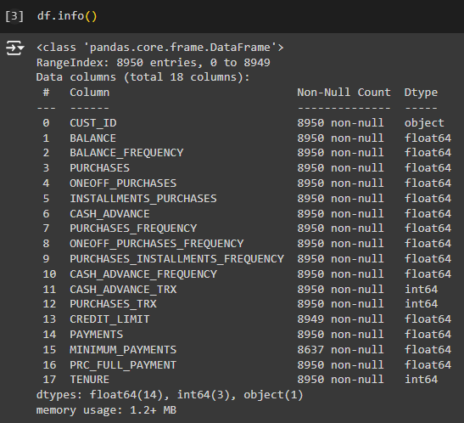
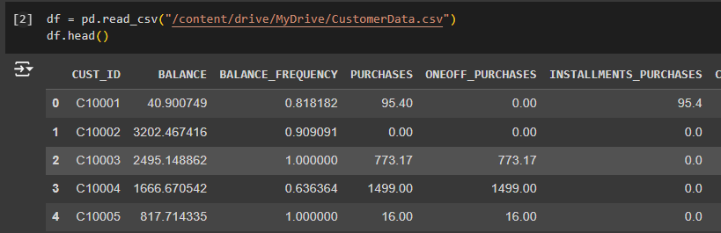
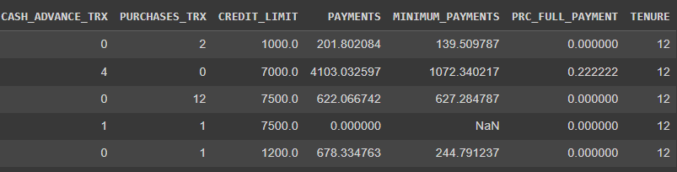
Exploratory Data Analysis

Slide 13
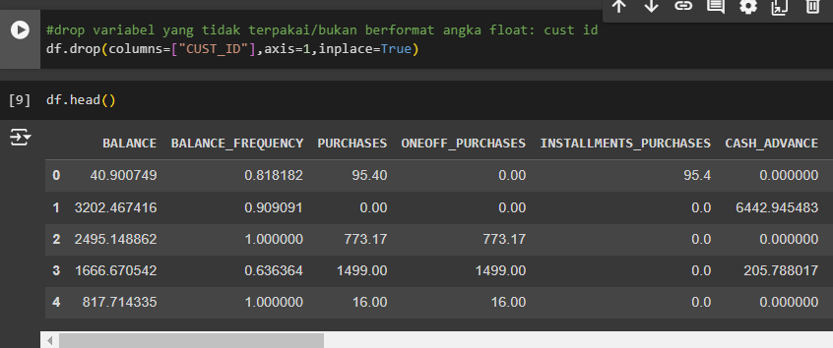
Exploratory Data Analysis

Slide 14
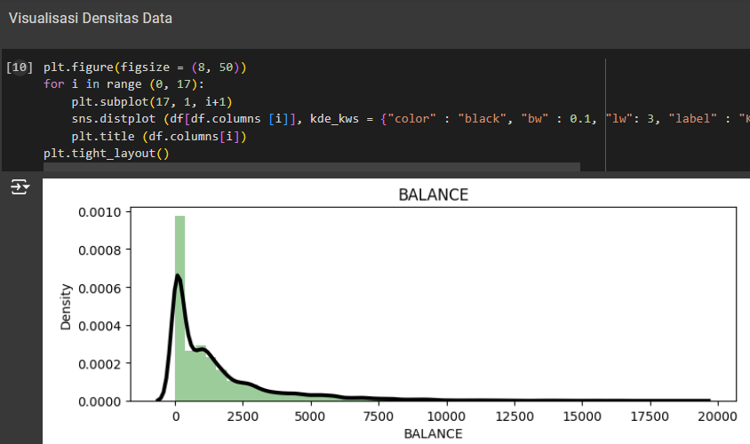
Exploratory Data Analysis

Slide 15
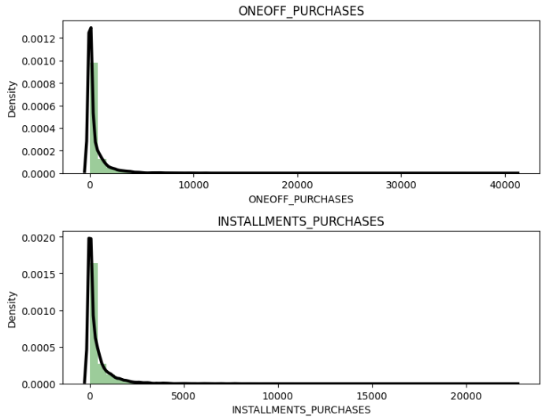
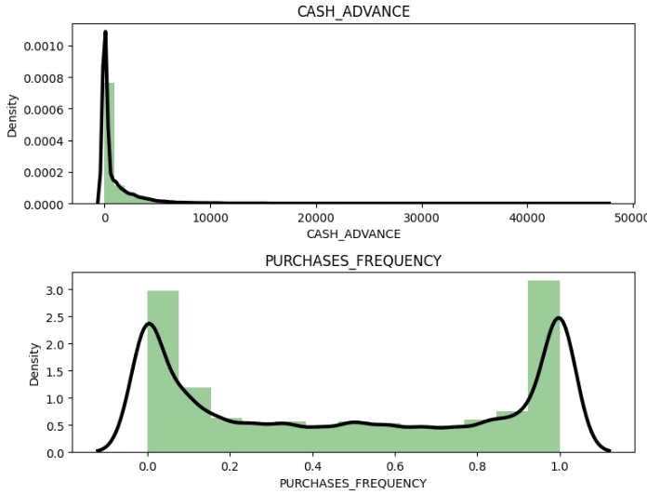
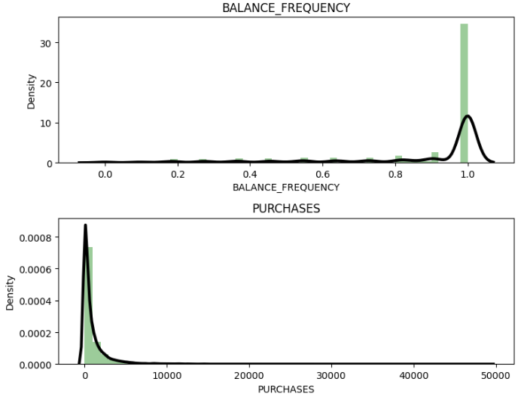
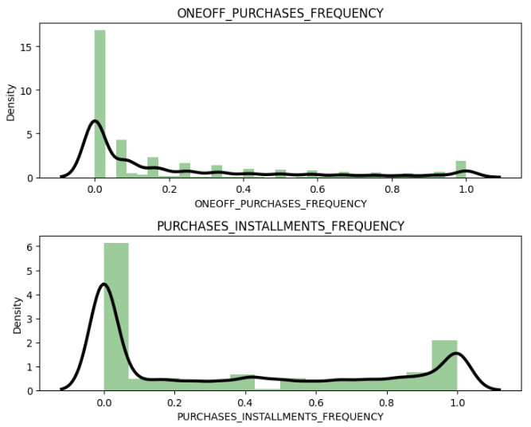
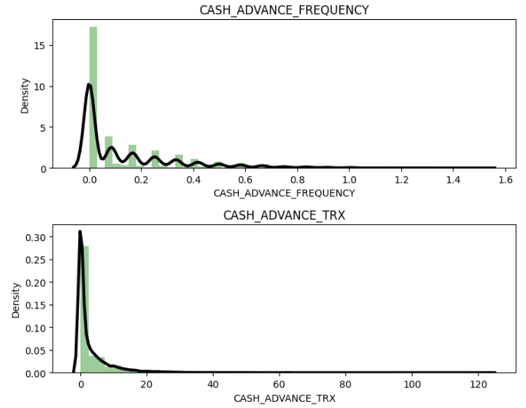
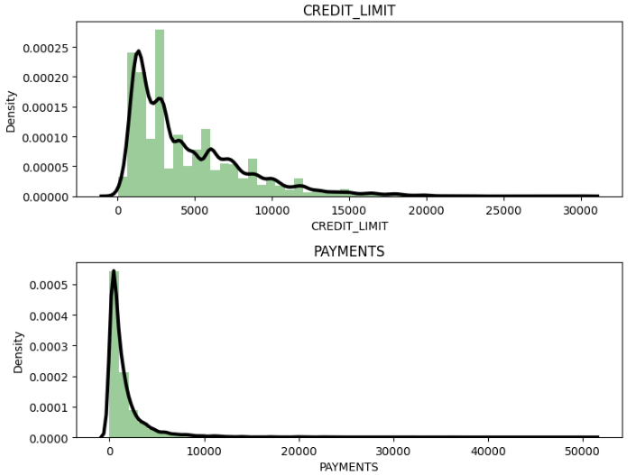
Exploratory Data Analysis

Slide 16
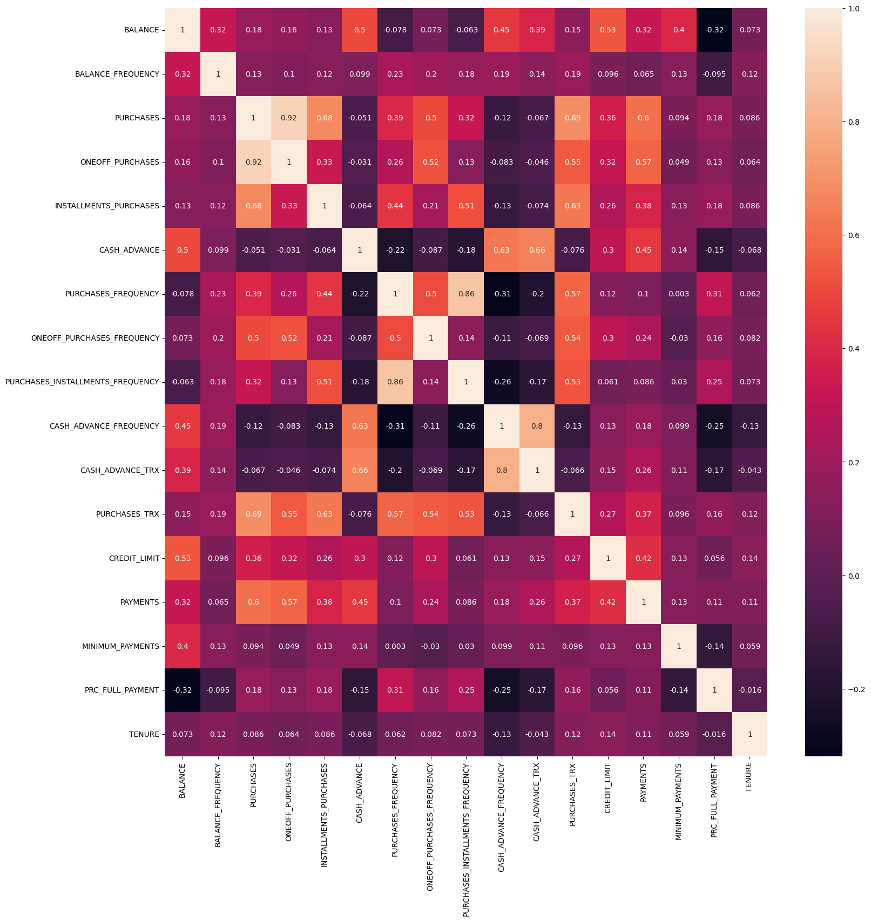
Matriks Korelasi
Antar Variabel
Makin terang warnanya, berarti semakin terkorelasi (warna putih alias korelasi 1 berarti variabel yang sama)

Slide 17
Tahapan Machine Learning

Slide 18
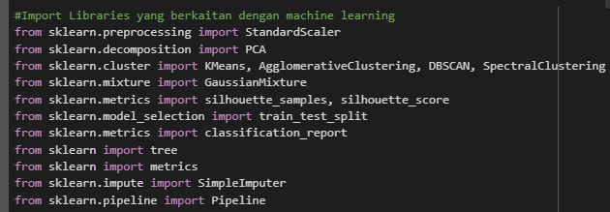
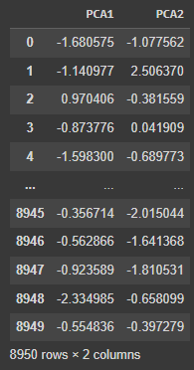
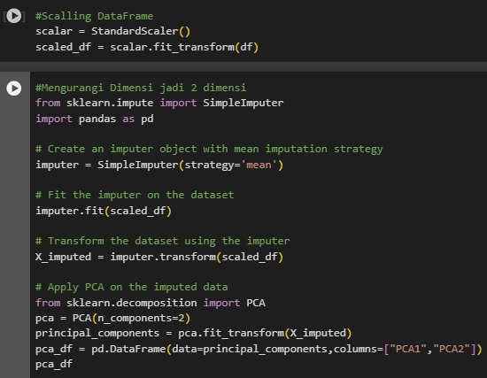
Tahapan Machine Learning

Slide 19
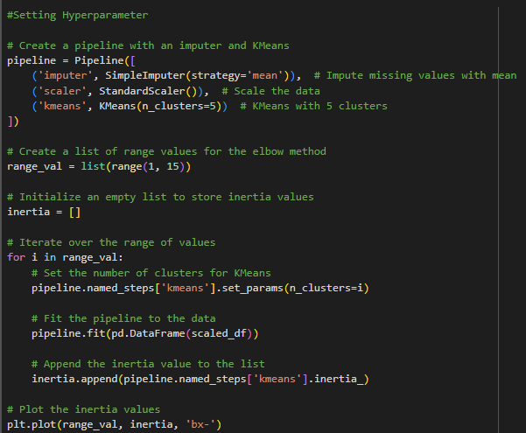
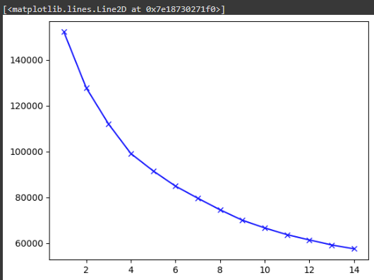

Slide 20
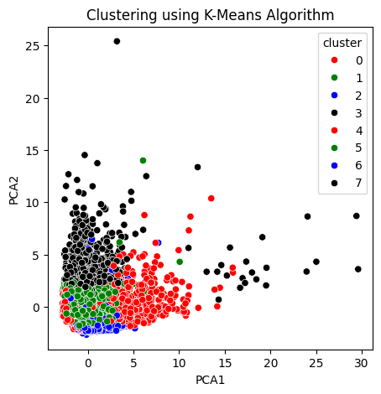
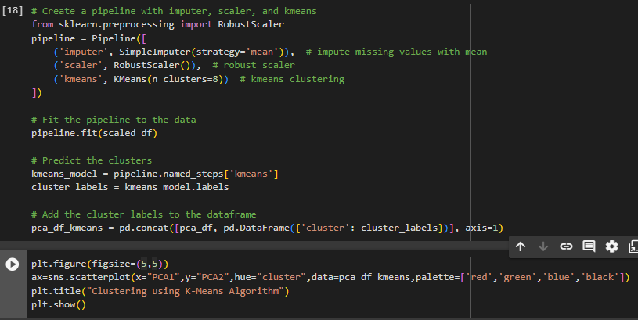
Clustering with k-means

Slide 21
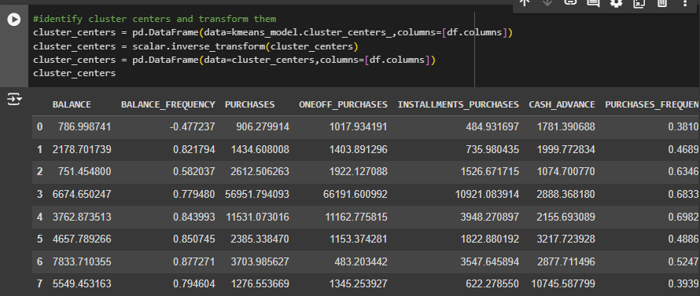
Cluster Centers

Slide 22
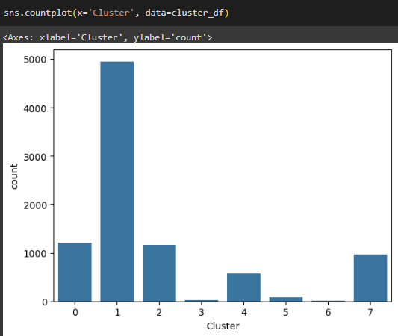
Cluster Count

Slide 23
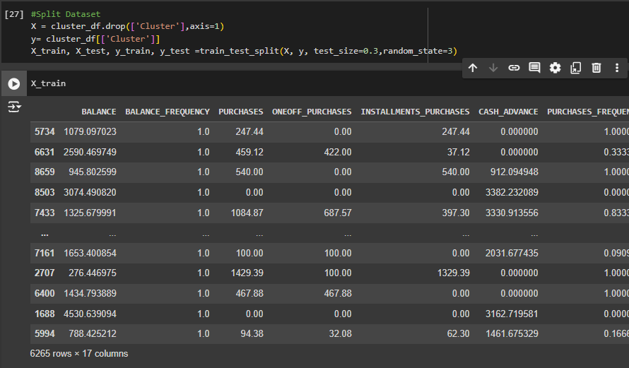
Training and Testing the Model Accuracy

Slide 24
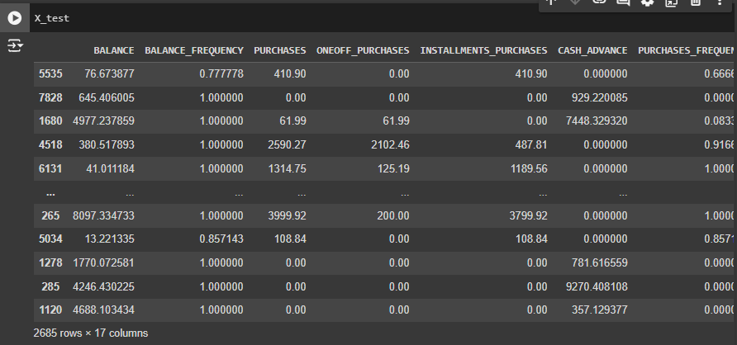
Training and Testing the Model Accuracy

Slide 25
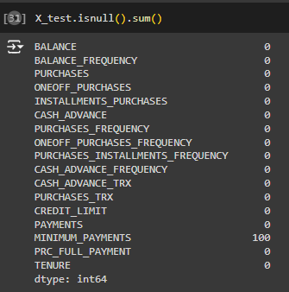
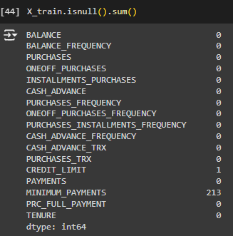
Cek NaN values

Slide 26
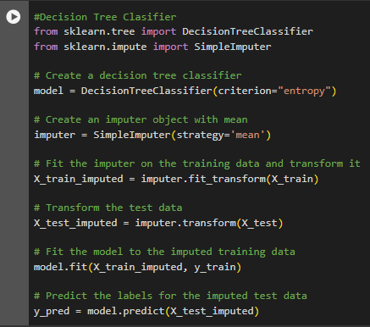
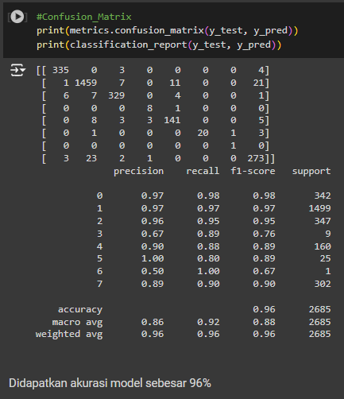
Buat Decision Tree dan Confusion Matrix

Slide 27
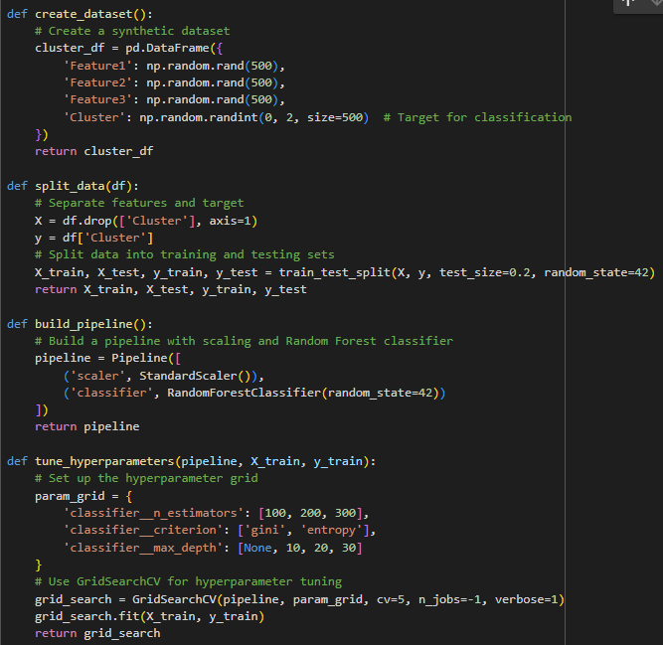
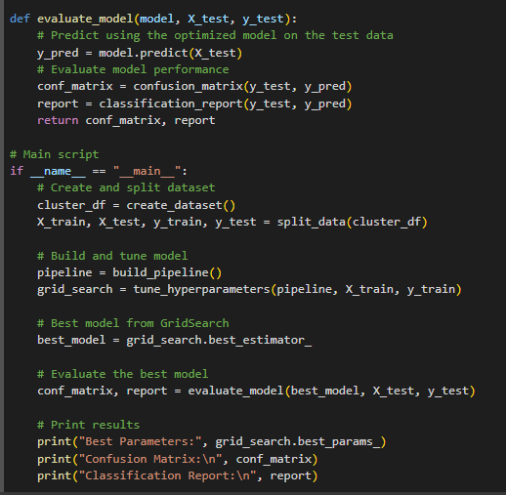
Bandingkan dengan Random Forest

Slide 28
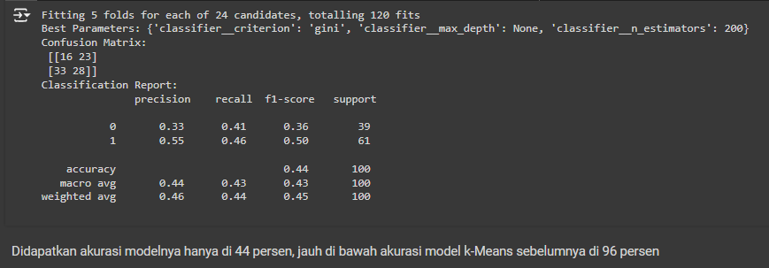
Hasil Random Forest

Slide 29
Case Study 4
Deep Learning – Artificial Neural Network

Slide 30
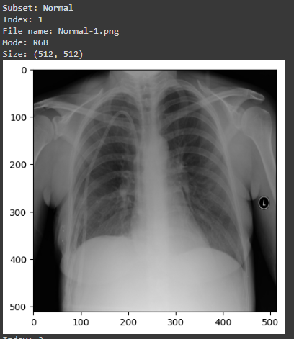
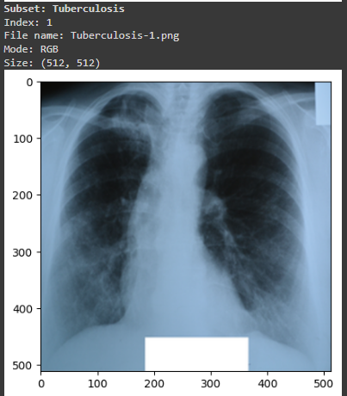
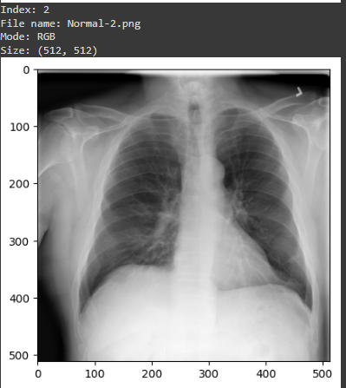
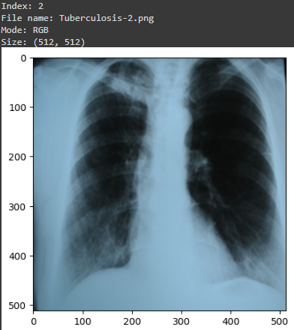
Deep Learning
Kali ini saya akan memakai dataset foto X-Ray dari paru-paru, satu folder untuk paru-paru normal, dan satu folder lagi untuk paru-paru yang terkena Tuberculosis

Slide 31


Identifikasi Sebaran Warna

Slide 32



Preprocessing Data
Dimulai dengan transformasi data, mengubah RawData gambar menjadi bentuk Numpy Arrays

Slide 33

Perbandingan Data - Normal

Slide 34

Perbandingan Data - TB

Slide 35

Cropping Image
Mengcrop gambar supaya bisa me-remove blank space dari data, supaya lebih fokus ke region yang relevan untuk dianalisis
Cek sebaran grayscale

Slide 36


Detect abnormal TB image

Slide 37


Detect abnormal Normal image

Slide 38

Cropping blank space

Slide 39

Cropping blank space

Slide 40
Data Preparation

Slide 41
Data Preparation
Sebelum tahap ini, ada alternatif untuk menyeimbangkan jumlah data dengan augment data yang lebih sedikit (contoh di sini, membuat data tb yang 700 ditambah jadi 3500 agar setara dengan data normal, dengan cara seperti merotasi gambar dan translasi (over-sampling)
Tapi untuk proyek ini, supaya lebih sesuai kenyataan (memang yang berpenyakit lebih sedikit jumlahnya daripada yang normal), jadi saya tetap pakai jumlah data tb apa adanya, 700 (imbalanced)

Slide 42

Data Preparation

Slide 43

Image Enhancement
Untuk meningkatkan kualitas visual dan menaikkan detail dalam gambar, sehingga identifikasi fitur dalam gambar yang dilakukan bisa lebih maksimal
Pertama-tama, meningkatkan kontras

Slide 44

Image Enhancement
Kedua, Histogram Equalization, untuk meningkatkan kontras secara menyeluruh dan meningkatkan distribusi brightness dalam gambar

Slide 45

Image Enhancement
Ketiga, Adaptive Histogram Equalization: meningkatkan kontras tapi tetap mempertahankan detail lokal di dalam gambar

Slide 46

Image Enhancement
Summary dari Image Enhancement

Slide 47
Convolutional Neural Network

Slide 48

Summary CNN

Slide 49

Splitting Dataset
Membaagi dataset, 80% training, 10% Validation, 10% testing

Slide 50


Slide 51


Modeling
Baseline model - tanpa mengaplikasikan teknik apapun ke dataset

Slide 52


Modeling
Baseline model - tanpa mengaplikasikan teknik apapun ke dataset

Slide 53

Modeling
Baseline model - tanpa mengaplikasikan teknik apapun ke dataset

Slide 54

Modeling
Model dengan Image enhancement – contrast stretching

Slide 55


Modeling
Model dengan Image enhancement – contrast stretching
Terlihat akurasi model terjadi lebih cepat meningkat daripada baseline

Slide 56


Modeling
Model dengan Image enhancement – contrast stretching
Terlihat bahwa ternyata akurasi menurun ketimbang baseline tadi, baseline di kisaran 93%, di contrast stretching ini sekitar 83%

